Slide 1
门诊医疗预约系统的设计
2020年5月

Slide 2
目录 Contents
1
项目简介
2
设计描述
3
部分SQL脚本简介
4
总结

Slide 3
目录 Contents
1
简介
2
设计描述
3
部分SQL脚本简介
4
总结
5

Slide 4
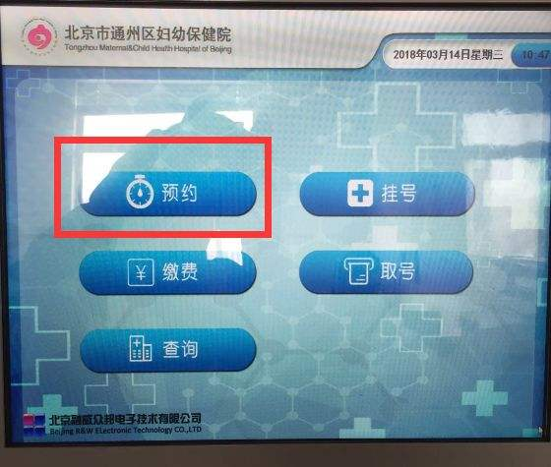
简介
建立医院门诊预约系统，对提高工作效率，减少工作量以及解放劳动力具有重要意义。医院作为关系民生的重要机构，每天需要接待的人员基数巨大，尤其是现在人们健康意识的提高，因此，我们需要一个好的设计来构造医院的医疗门诊预约系统。

Slide 5
目录 Contents
1
简介
2
设计描述
3
部分SQL脚本简介
4
总结

Slide 6
数据库设计初步想法
先从用户的身份入手，建立用户（user_info）、病人（patient）与医生（doctor）表，然后再根据每种身份的职能，得出病人对应预约表（appointment）、医生对应科室（department）与门诊（clinic），然后再根据在不冗余的情况下将各表连接起来的需求，增加时间段（time_slot）与各表中的attribute
考虑到预约表中的时间段与time_slot中的一个是循环化的一个不是，因此我们将appointment抽象成一个联系集，并将具体的时间从time_slot中抽离出来变成time_list

Slide 7
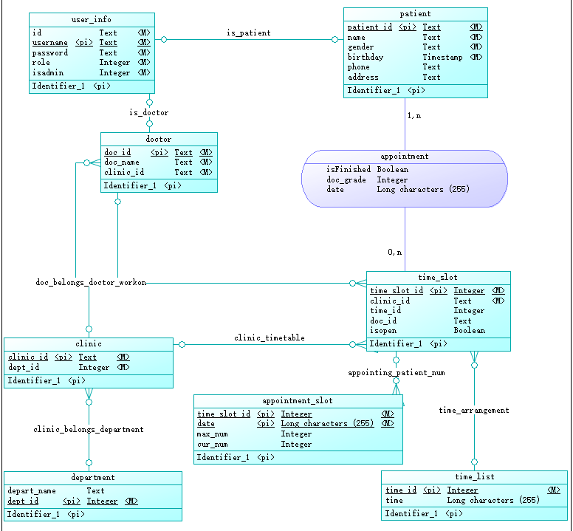
由PowerDesign生成的逻辑模型

Slide 8
目录 Contents
1
简介
2
设计描述
3
部分SQL脚本简介
4
总结
5

Slide 9
体现业务逻辑
实现功能的代码以三个主体区分：
管理员、病人、医生
以及他们之间的交互

Slide 10
病人
进行预约
预约后打分

Slide 11
医生
查询某个时间段的已预约人数
在病人完成看病后修改病人的预约状态

Slide 12
管理员
根据科室和时间段来管理某个门诊是否开放
更改医生所属科室
更改某科室某时间段的最大预约人数

Slide 13
管理员根据科室和时间段管理门诊是否开放
CREATE PROCEDURE `change_openstatus`(in clinic_id varchar(255),in time varchar(255), in `isopen` tinyint(1))
BEGIN
UPDATE time_slot as t SET t.isopen = isopen
WHERE t.clinic_id = clinic_id and t.time_id = (select time_id from time_list as tl where tl.time = time);
END;
根据门诊的id和时间段在time_slot表中选择相对应的元素，将其开放状态修改为1
同时time_id的具体值是我们根据time从timelist中去寻找的

Slide 14
管理员更改医生所负责的科室
CREATE PROCEDURE `change_dept`(in `doc_id` varchar(255), in `clinic_id` varchar(255))
BEGIN
UPDATE doctor as d SET d.clinic_id = clinic_id
WHERE d.doc_id = doc_id;
END;
第一个参数为医生id，第二个参数为修改后医生所负责的科室
在timslot表中找到相应的医生之后，更改医生的clinic_id，同时，由于预约的存在，医生科室被修改后，对应的诊室医生id置为null，并且将该time_slot相关的预约删除，该操作由一个trigger完成

Slide 15
更改医生科室后，删除相关坐诊和预约信息
CREATE TRIGGER change_dept_tri
FOR EACH ROW
BEGIN
//删除预约
DELETE FROM appointment
WHERE isFinished <> 1 and appointment.time_slot_id IN
(
SELECT time_slot_id
FROM time_slot AS ti
WHERE ti.doc_id = OLD.doc_id
);
//诊室医生置为null
UPDATE time_slot SET time_slot.doc_id = null
WHERE time_slot.doc_id = OLD.doc_id;
END;

Slide 16
更改某个时间段的最大预约人数
CREATE PROCEDURE `change_maxnum`(in clinic_id varchar(255),in time varchar(255), in date varchar(255), in `max_num` int(11))
BEGIN
UPDATE appointment_slot as a SET a.max_num = max_num
WHERE a.date = date and a.time_slot_id =
(select time_slot_id from time_slot as ts
where ts.clinic_id = clinic_id
and ts.time_id =
(select time_id from time_list as tl where tl.time = time)
);
END;
根据门诊id和具体时间段，从time_slot表中找出相应的元素，将其最大预约人数改为输入值 同样地，time_id还是从time_list中去查找

Slide 17
预约时段余量查询 - GetRemainNum
需求：就诊病人能够查询某个时间段内各个科室内各个医生的预约信息
FUNCTION
`GetRemainNum`
(aim_date VARCHAR(50),
aim_time VARCHAR(50),
aim_dept_name VARCHAR(20),
aim_doc_name VARCHAR(20))
RETURNS int(11)
病人输入科室名，医生名，时间段查询剩余人数
函数过程描述
1. 将dept,doc,appointment_slot等与 time_slot 表整合（通过 natural join 实现）
2. 查询出符合条件的数据项（某个医生某一时段只会负责一个门诊，故查询出的数据项唯一）
3. 输出max_num – cur_num 的结果(同样需要考虑isopen or not)

Slide 18
病人在完成就诊后评分 - setGrade
需求：就诊病人也能够在就诊后为就诊医生评分
PROCEDURE
`setGrade`
(p_id VARCHAR(20),p_date VARCHAR(50),p_time VARCHAR(50),grade INT)
病人在完成就诊后，在系统中输入自己的id，就诊时间与评分完成对接诊医生的评分。
评分记录在 appointment 表中
过程描述
1. 在 time_slot 表中找到所有符合输入 time 的 time_slot_id
2. 在 appointment 表中找到 patient_id 与 输入 id 相等同时time_slot_id被刚才查找结果所包含的数据项（一个病人在同一时间只能有一个预约，故数据项唯一）
3. 更新 doc_grade

Slide 19
医生在完成接诊后修改预约状态 - updateIsFinished
PROCEDURE `updateIsFinished`(aim_p_id INT,aim_time VARCHAR(2))
医生在完成就诊后，在通过输入就诊病人id与病人就诊时间修改
Appointment中对应记录的ifFinished
过程与setGrade类似
在同一时间一个病人只能拥有一个预约，故过程可以完成

Slide 20
病人添加预约-addAppoint
首先查询余量
SELECT GetRemainNum(aim_date,aim_time,dept_name,doc_name) into can_add;
SELECT get_date(aim_date,aim_time,dept_name,doc_name) into tmp_date;
SELECT get_time_slot_id(aim_date,aim_time,dept_name,doc_name) into tmp_time_slot_id;
如果余量大于0 我们就在appoint表中插入一条新的预约单，否则什么都不做

Slide 21
查询所有时间段与具体时间段
使用查询功能，则选择了procedure
PROCEDURE Doc_All_timeSlot(in doc_id VARCHAR(255))
传入一个doctor_id展现该医生所有负责的时间段的信息
PROCEDURE Doc_timeslot_info(in doc_id VARCHAR(255)，in _time VARCHAR(255))
传入一个doctor_id和一个时间段，展现该医生服务的该时间段的具体信息

Slide 22
医生主动更新预约状态
PROCEDURE update_timeslot_status(in d_id varchar(255),in _time VARCHAR(255),in num_change int(11))
输入医生id，时间段（医生id和时间段唯一确定一个time_slot元组），已经给定一个数字变化（可正可负），改变该时间段的目前预约人数。

Slide 23
目录 Contents
1
简介
2
设计描述
3
部分SQL脚本简介
4
总结
5

Slide 24
项目总结
对于此次项目，我们前前后后开了5、6次会议，对数据库的结构（是否冗余、该怎样设计表的结构才能既兼顾查询的遍历又不会有其他的问题、对于Function,Procedure,Trigger等的测试及改良等）进行了多次的讨论以及更改。可以说这个项目是我们全体成员的心血，也很感谢蒋老师以及助教能给我们这样一次极好的机会来锻炼我们对于数据库的知识以及熟练度！

Slide 25
谢谢！

